Slide 1
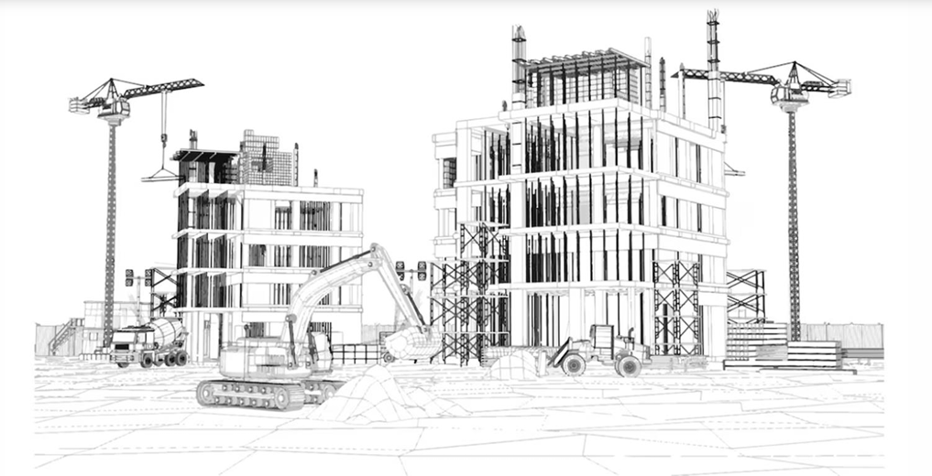
CONVEGNO NAZIONALE
IL SETTORE DELLE COSTRUZIONI TRA PRESENTE E FUTURO
Roma, 31 maggio 2024

Slide 2
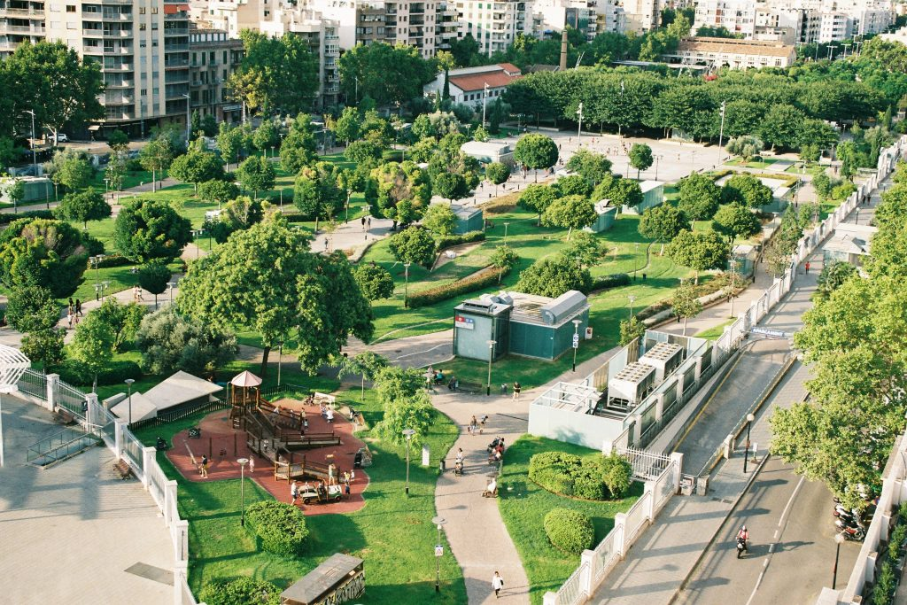
INFRASTRUTTURE VERDI: QUALITA’ E SOSTENIBILITA’
Agr. Dott.ssa Federica Alatri
Collegio Interprovinciale Agrotecnici e Agrotecnici laureati Roma, Rieti, Viterbo
Roma, 31 maggio 2024

Slide 3
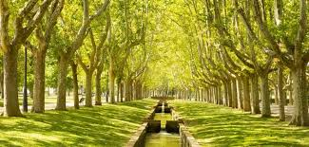
COSA SONO LE INFRASTRUTTURE VERDI
Il concetto delle GREEN INFRASTRUCTURE è nato negli Stati Uniti a metà degli anni ’90 e mette in luce l’importanza della natura nella pianificazione del territorio
L’introduzione del termine nei documenti ufficiali comunitari si può far risalire al Libro Bianco della Commissione delle Comunità Europee “L'adattamento ai cambiamenti climatici: verso un quadro d'azione europeo” (1.4.2009 )
“Per infrastruttura verde s’intende la rete interconnessa di zone naturali, quali alcuni terreni agricoli come gli itinerari verdi (greenways), le zone umide, i parchi, le riserve forestali e le comunità di piante indigene, e di zone marine che naturalmente regolano i flussi delle precipitazioni, la temperatura, il rischio di alluvioni e la qualità delle acque, dell’aria e degli ecosistemi”
INFRATRUTTURE VERDI: QUALITA’ E SOSTENIBILITA’
Dott.ssa Federica Alatri
QUALITA’ E SOSTENIBILITA’ PER IL VERDE IN CITTA’
Dott.ssa Federica Alatri

Slide 4
COSA SONO LE INFRASTRUTTURE VERDI
«Una rete di aree naturali e seminaturali pianificata a livello strategico con altri elementi ambientali, progettata e gestita in maniera da fornire un ampio spettro di servizi ecosistemici. Ne fanno parte gli spazi verdi (o blu, nel caso degli ecosistemi acquatici) e altri elementi fisici in aree sulla terraferma (incluse le aree costiere) e marine. Sulla terraferma, le infrastrutture verdi sono presenti in un contesto rurale e urbano»
Comunicazione della Commissione al Parlamento europeo, al Consiglio, al Comitato Economico Sociale Europeo e al Comitato delle Regioni “Infrastrutture verdi – Rafforzare il capitale naturale in EU”, 6.5.2013
Le infrastrutture verdi collegano aree naturali e semi-naturali con le aree urbane e rurali. Sono i conduttori per la transizione verso un'economia verde e connettono diversi ambiti: naturale, culturale, sociale ed economico
Carta di Roma sul Capitale Naturale e Culturale, 2014
INFRATRUTTURE VERDI: QUALITA’ E SOSTENIBILITA’
Dott.ssa Federica Alatri
QUALITA’ E SOSTENIBILITA’ PER IL VERDE IN CITTA’
Dott.ssa Federica Alatri

Slide 5
COSA SONO LE INFRASTRUTTURE VERDI
Non si tratta di semplici “aree verdi”, ma di una rete strutturale e funzionale di sistemi naturali e seminaturali capaci con i propri “servizi” di migliorare la qualità della vita anche in termini sociali ed economici. Si tratta quindi di sistemi di aree verdi essenziali per migliorare la resilienza degli habitat, l’efficienza ecologica, la piena funzionalità degli ecosistemi, la connettività ecologica e, nel contempo, la percezione estetico-percettiva legata alla presenza di sistemi naturali e di nature based solutions previste nel piano del verde urbano comunale
Strategia nazionale del verde urbano, 2018
INFRATRUTTURE VERDI: QUALITA’ E SOSTENIBILITA’
Dott.ssa Federica Alatri
QUALITA’ E SOSTENIBILITA’ PER IL VERDE IN CITTA’
Dott.ssa Federica Alatri

Slide 6
COSA SONO LE INFRASTRUTTURE VERDI
Le infrastrutture verdi si basano sul principio che l’esigenza di proteggere e migliorare la natura e i processi naturali, nonché i molteplici benefici che la società umana può trarvi, sia consapevolmente integrata nella pianificazione e nello sviluppo territoriali
Nell'UE le infrastrutture verdi includono la rete Natura 2000, quale struttura portante, nonché spazi naturali e seminaturali al di fuori di Natura 2000, come parchi, giardini privati, siepi, fasce tampone vegetate lungo i fiumi o paesaggi rurali ricchi di strutture con determinate caratteristiche e pratiche, ed elementi artificiali come giardini pensili, muri verdi, oppure ponti ecologici e scale di risalita per pesci
Relazione della Commissione al Parlamento Europeo, al Consiglio, al Comitato Economico e Sociale Europeo e al Comitato delle Regioni «Riesame dei Progressi Compiuti nell'attuazione della Strategia dell’UE per le Infrastrutture Verdi», 2019
INFRATRUTTURE VERDI: QUALITA’ E SOSTENIBILITA’
Dott.ssa Federica Alatri
QUALITA’ E SOSTENIBILITA’ PER IL VERDE IN CITTA’
Dott.ssa Federica Alatri

Slide 7
POLITICHE E STRATEGIE A SOSTEGNO DELLE INFRASTRUTTURE VERDI
STRATEGIA NAZIONALE DEL VERDE URBANO 2018
Obiettivi
Biodiversità e servizi ecosistemici: tutelare la biodiversità per garantire la piena funzionalità degli ecosistemi e delle Infrastrutture Verdi in una città resiliente
Cambiamenti climatici ed isola di calore: aumentare la superficie e migliorare la funzionalità ecosistemica delle Infrastrutture verdi a scala territoriale, locale e del verde architettonico
Benessere e qualità della vita: migliorare la salute e il benessere dei cittadini grazie alla rimozione degli inquinante da parte dell’ecosistema foresta
Interventi
Incentivare progetti di Infrastrutture Verdi per riconnettere gli spazi verdi urbani e periurbani (foreste urbane, parchi)
Integrare le Infrastrutture Verdi con la mobilità urbana sostenibile sostenendo la riduzione degli spazi asfaltati
INFRATRUTTURE VERDI: QUALITA’ E SOSTENIBILITA’
Dott.ssa Federica Alatri

Slide 8
POLITICHE E STRATEGIE A SOSTEGNO DELLE INFRASTRUTTURE VERDI
PIANO NAZIONALE DI RIPRESA E RESILIENZA PNRR 2021
Missione 2 “Rivoluzione verde e transizione ecologica”/Componente C4 Tutela del territorio e della risorsa idrica/Misura M2C4.3 Salvaguardare la qualità dell’aria e la biodiversità del territorio attraverso la tutela delle aree verdi, del suolo e delle aree marine/Investimento 3.1 Tutela e valorizzazione del verde urbano ed extraurbano
Piano di Forestazione urbana ed extraurbana nel contesto delle 14 Città metropolitane: promozione di foreste urbane e periurbane «colonna vertebrale» delle infrastrutture verdi
Programma per l'ambiente e l'azione per il clima LIFE 2021-2027
Sub-programme Climate Change Mitigation and Adaptation: solutions to climate-proof and enhance the resilience of infrastructure and buildings, including by using blue-green infrastructure
Sub-programme Nature and Biodiversity: projects for creating additional protected areas, ecological corridors or other green infrastructure
INFRATRUTTURE VERDI: QUALITA’ E SOSTENIBILITA’
Dott.ssa Federica Alatri
8

Slide 9
POLITICHE E STRATEGIE A SOSTEGNO DELLE INFRASTRUTTURE VERDI
PIANO NAZIONALE DI ADATTAMENTO AI CAMBIAMENTI CLIMATICI 2023
Soluzioni basate sui servizi ecosistemici: aumento della connettività territoriale (infrastrutture verdi)
Azioni integrate per la gestione ottimale dell’acqua: programmi dimostrativi per la sperimentazione di infrastrutture verdi in ambiti urbani e periurbani per la riduzione di impatti da isole di calore, precipitazioni intense e inondazioni
STRATEGIA NAZIONALE PER LA BIODIVERSITÀ (SNB) al 2030
Obiettivo Strategico A Costruire una rete coerente di aree protette terrestri e marine/Azione A3.2. Promuovere gli investimenti in infrastrutture verdi e blu e le Nature-Based Solutions
Obiettivo Strategico B Ripristinare gli ecosistemi terrestri e marini/ Obiettivo specifico B10 Arrestare la perdita di ecosistemi verdi urbani e periurbani e favorire il rinverdimento urbano e l’introduzione e la diffusione delle soluzioni basate sulla natura (esempi di NBS includono le infrastrutture verdi, tetti e pareti verdi, fitodepurazioni, parchi, corridoi verdi, alberature, orti urbani, canali e fossi inerbiti per il drenaggio)
INFRATRUTTURE VERDI: QUALITA’ E SOSTENIBILITA’
Dott.ssa Federica Alatri

Slide 10
POLITICHE E STRATEGIE A SOSTEGNO DELLE INFRASTRUTTURE VERDI
POLITICHE DI COESIONE DELL’UNIONE EUROPEA - Accordo di partenariato Italia 2021-27
Obiettivo Strategico di Policy 2 «Un’Europa più verde»
Obiettivo specifico 2.IV Clima e rischi: il finanziamento di infrastrutture verdi è volto anche a contrastare gli episodi di surriscaldamento per aumentare la resilienza delle città alle isole di calore cui sono strutturalmente più esposte
Obiettivo specifico 2.VII Biodiversità e inquinamento: per aumentare la capacità di adattamento delle città ai cambiamenti climatici sono realizzate infrastrutture verdi e blu
INFRATRUTTURE VERDI: QUALITA’ E SOSTENIBILITA’
Dott.ssa Federica Alatri

Slide 11
POLITICHE E STRATEGIE A SOSTEGNO DELLE INFRASTRUTTURE VERDI
POLITICHE DI COESIONE DELL’UNIONE EUROPEA - Accordo di partenariato Italia 2021-27
FSC FONDO DI SVILUPPO E COESIONE 2021-2027
Obiettivo strategico (OS) 2 Un'economia circolare, più verde e a basse emissioni di carbonio
Area tematica “Ambiente e Risorse Naturali”/Ambito di intervento Natura e Biodiversità: realizzazione di infrastrutture verdi e blu e azioni di forestazione urbana
Area tematica "Riqualificazione urbana»: aumentare la dotazione di parchi e infrastrutture verdi…
FESR FONDO EUROPEO SVILUPPO REGIONALE 2021-2027 (es. R. Emilia Romagna/Toscana)
PR2 Priorità 2 Sostenibilità, decarbonizzazione, biodiversità, resilienza
Obiettivo specifico RSO2.7 Rafforzare la protezione e la preservazione della natura, la biodiversità e le infrastrutture verdi, anche nelle aree urbane, e ridurre tutte le forme di inquinamento/ Azione 2.7.1 Infrastrutture verdi e blu urbane e periurbane
Obiettivo specifico RSO2.4 Promuovere l’adattamento ai cambiamenti climatici, la prevenzione dei rischi di catastrofe e la resilienza prendendo in considerazione approcci ecosistemici/Azione 2.4.3 “Mitigazione del rischio idraulico ed idrogeologico”: Interventi in infrastrutture verdi per l’adattamento ai cambiamenti climatici e di mitigazione del rischio idraulico
INFRATRUTTURE VERDI: QUALITA’ E SOSTENIBILITA’
Dott.ssa Federica Alatri

Slide 12
IL RUOLO DELLE INFRASTRUTTURE VERDI
A differenza delle infrastrutture grigie, concepite con un unico scopo, gli spazi verdi ricchi di biodiversità possono svolgere molteplici funzioni estremamente utili, spesso simultaneamente e a bassissimo costo, a beneficio dei cittadini, della natura e dell'economia
Relazione della Commissione al Parlamento Europeo, al Consiglio, al Comitato Economico e Sociale Europeo e al Comitato delle Regioni «Riesame dei Progressi Compiuti nell'attuazione della Strategia dell’UE per le Infrastrutture Verdi», 2019
Sostenere lo sviluppo di un'economia verde e una gestione sostenibile del territorio e delle acque
Proteggere lo stato dell'ecosistema e la biodiversità
Migliorare il funzionamento degli ecosistemi
Promuovere i servizi ecosistemici
Promuovere il benessere e la salute della società
Relazione “The Multifunctionality of Green Infrastructure”, European Commission’s Directorate-General Environment, 2012
INFRATRUTTURE VERDI: QUALITA’ E SOSTENIBILITA’
Dott.ssa Federica Alatri
QUALITA’ E SOSTENIBILITA’ PER IL VERDE IN CITTA’
Dott.ssa Federica Alatri

Slide 13
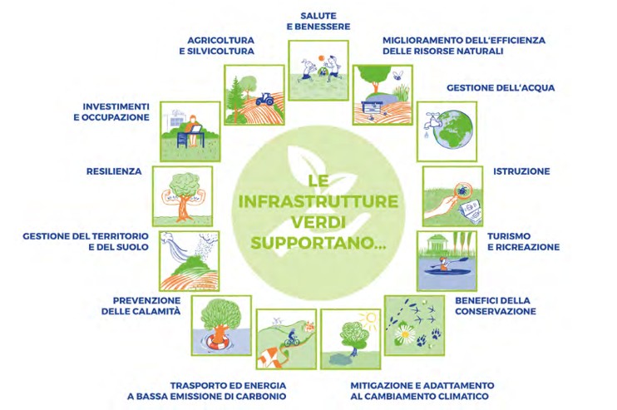
IL RUOLO DELLE INFRASTRUTTURE VERDI Manuale infrastrutture verdi-MagicLandscape Prog. Interreg C. Europe
INFRATRUTTURE VERDI: QUALITA’ E SOSTENIBILITA’
Dott.ssa Federica Alatri
QUALITA’ E SOSTENIBILITA’ PER IL VERDE IN CITTA’
Dott.ssa Federica Alatri

Slide 14
I BENEFICI DELLE INFRASTRUTTURE VERDI
Concorrere al conseguimento degli obiettivi delle direttive “Habitat” e “Uccelli” contribuendo alla coerenza ecologica della rete Natura 2000
Migliorare la capacità del suolo di stoccare acqua per alleviare gli effetti delle siccità e impedire alluvioni, erosione del suolo, desertificazione
Attenuare gli effetti dei cambiamenti climatici (cattura e stoccaggio carbonio, riduzione isole di calore), ridurre l’inquinamento dell’aria
Ridurre i costi della depurazione delle acque
Supportare la diffusione della mobilità ciclopedonale
Alimentare un’agricoltura a filiera corta
Migliorare aspetti paesaggistici, qualità ambientale, vivibilità e attività ricreative delle città
Generare incrementi netti nei valori del capitale costruito e attrarre investimenti
INFRATRUTTURE VERDI: QUALITA’ E SOSTENIBILITA’
Dott.ssa Federica Alatri
QUALITA’ E SOSTENIBILITA’ PER IL VERDE IN CITTA’
Dott.ssa Federica Alatri

Slide 15
INFRASTRUTTURE VERDI: LE COMPONENTI
Strategia nazionale del verde urbano 2018
INFRATRUTTURE VERDI: QUALITA’ E SOSTENIBILITA’
Dott.ssa Federica Alatri
QUALITA’ E SOSTENIBILITA’ PER IL VERDE IN CITTA’
Dott.ssa Federica Alatri

Slide 16
INFRASTRUTTURE VERDI: TIPOLOGIE
Area vasta/metropolitana
aree naturali protette
verde agricolo
foreste urbane
verde a corredo delle infrastrutture (barriere fonoassorbenti, ecodotti)
parchi e percorsi fluviali ed aree spondali in ambito urbano
aree di recupero ambientale e nuova naturalizzazione
Scala urbana
parchi e giardini storici
parcheggi verdi, parcheggi alberati (interventi di desealing‐depaving e pavimentazioni drenanti con funzioni di impianto di nuove alberature), giardini della pioggia
piazze minerali permeabili alberate
alberate stradali
verde di uso collettivo (cimiteri, scuole, ospedali, impianti sportivi)/orti urbani
verde di pertinenza di aree industriali-artigianali/strutture turistico-ricettive
Scala di quartiere/edificio
verde attrezzato
tetti verdi, giardini pensili, pergolati, verde verticale
INFRATRUTTURE VERDI: QUALITA’ E SOSTENIBILITA’
Dott.ssa Federica Alatri

Slide 17
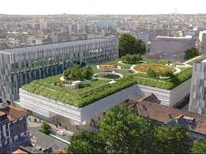
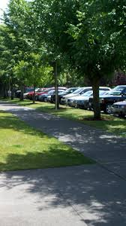
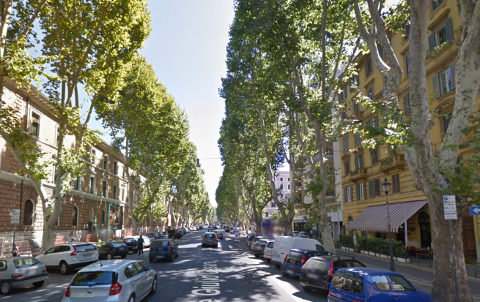
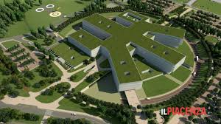
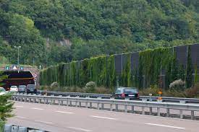
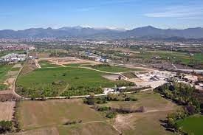
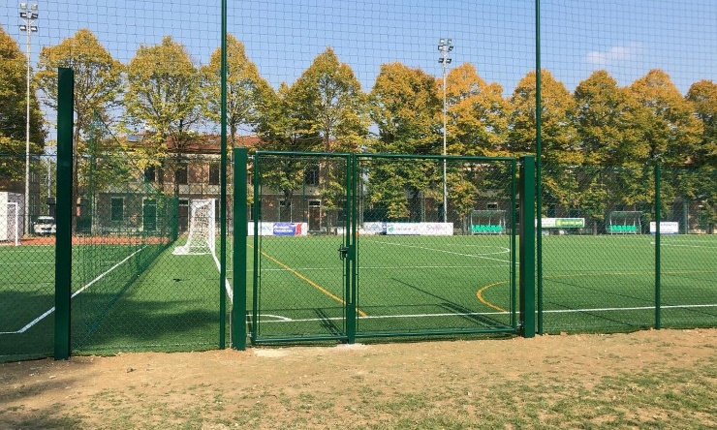
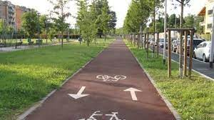
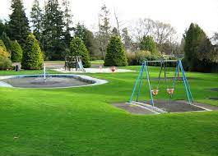
INFRASTRUTTURE VERDI: TIPOLOGIE
Infrastruttura ospedaliera
Parcheggio alberato
Giardini pensili
Alberate stradali
Verde autostradale
Aree di recupero ambientale
Impianti sportivi
Percorsi ciclo pedonali
Verde attrezzato
INFRATRUTTURE VERDI: QUALITA’ E SOSTENIBILITA’
Dott.ssa Federica Alatri
QUALITA’ E SOSTENIBILITA’ PER IL VERDE IN CITTA’
Dott.ssa Federica Alatri

Slide 18
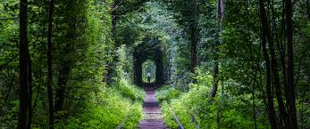
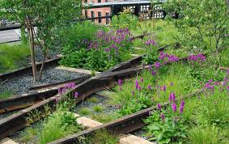
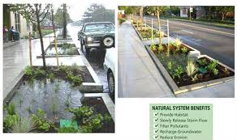
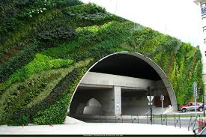
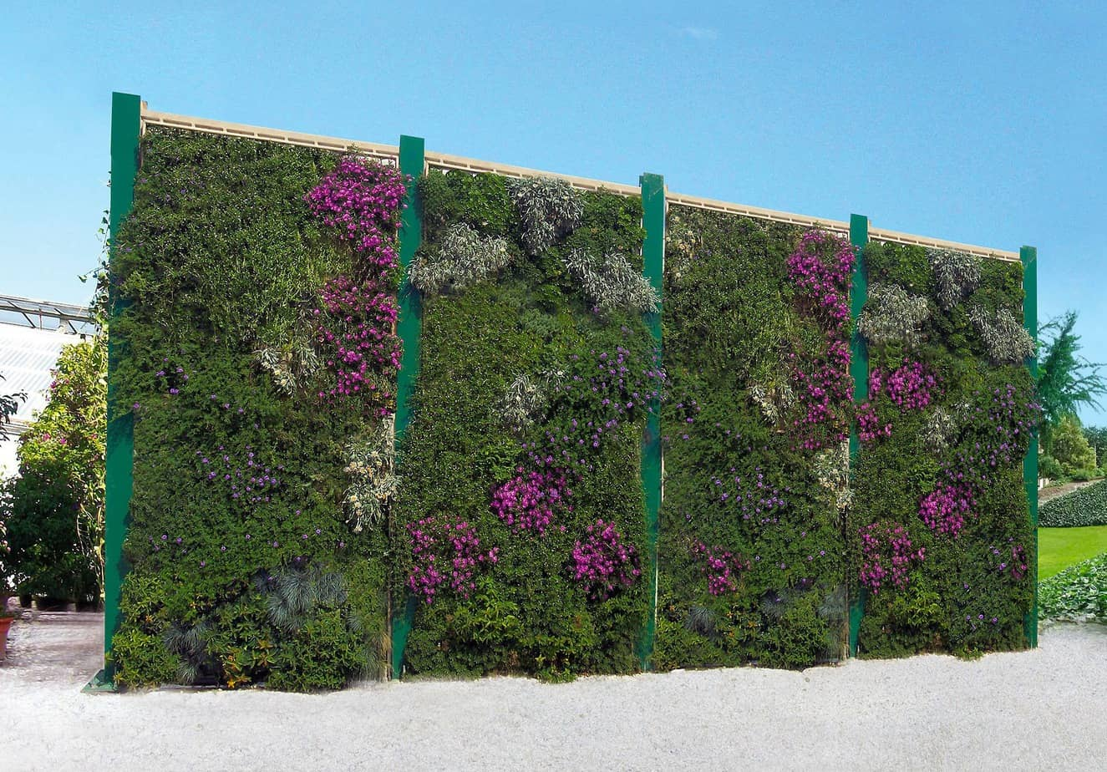
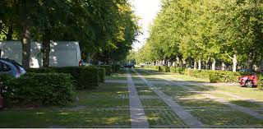
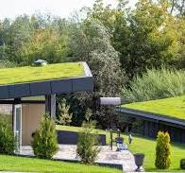
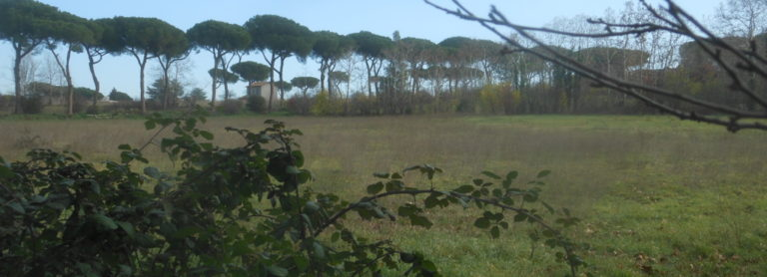
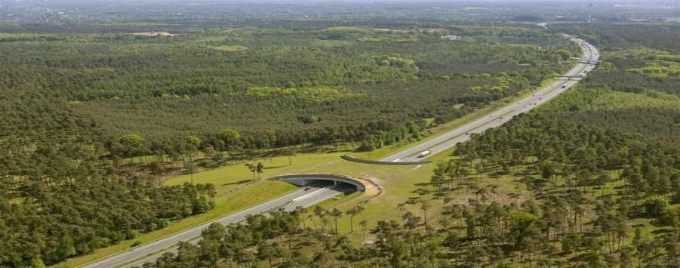
INFRASTRUTTURE VERDI: TIPOLOGIE
Rotaie verdi
Rain garden (giardini della pioggia)
Verde verticale
Piazze permeabili alberate
Tetti verdi
Barriere fonoassorbenti a verde verticale
Parco urbano
Ecodotto per passaggio fauna
INFRATRUTTURE VERDI: QUALITA’ E SOSTENIBILITA’
Dott.ssa Federica Alatri
QUALITA’ E SOSTENIBILITA’ PER IL VERDE IN CITTA’
Dott.ssa Federica Alatri

Slide 19
INFRASTRUTTURE VERDI: BUONE PRATICHE
Programma di Ricostruzione Ecologica Bilanciata (PREB) di Expo 2015, Milano Infrastruttura verde diffusa (18 progetti) finalizzata al consolidamento ecologico del settore occidentale dell’area metropolitana (es. ricostruzione di boschi periurbani polivalenti, potenziamento naturalistico di aree boscate urbane)
Progetto Rotaie Verdi, Milano (Parco lineare): corridoio ecologico di collegamento tra il sud della città e il Parco agricolo alle porte della metropoli (riqualificazione di tre scali ferroviari e binari non più in uso della zona sud: San Cristoforo, Porta Genova, Porta Romana)
Progetti Raggi Verdi, Milano: 8 connessioni ecologiche (lunghezza media di 10 km) tra il centro di Milano e la sua cintura verde per aumentare la permeabilità urbana e favorire la mobilità sostenibile
Parco Elsa Morante, Roma: infrastruttura verde multifunzionale a ridosso del quartiere Laurentino 38 realizzata su un parcheggio pubblico (ripermeabilizzazione dei suoli)
Krupp Park, Essen (regione della Ruhr), Germania: infrastruttura verde (parco-collina) realizzata nei terreni industriali degli storici stabilimenti della Krupp alla cui estremità sorge un lago di 90.000 mq che ne costituisce l’attrazione principale
INFRATRUTTURE VERDI: QUALITA’ E SOSTENIBILITA’
Dott.ssa Federica Alatri
QUALITA’ E SOSTENIBILITA’ PER IL VERDE IN CITTA’
Dott.ssa Federica Alatri

Slide 20
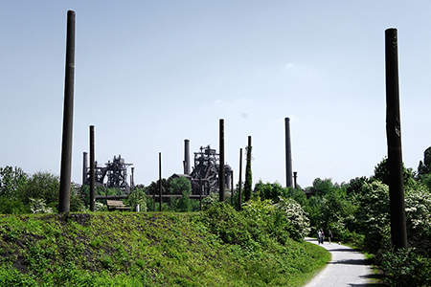
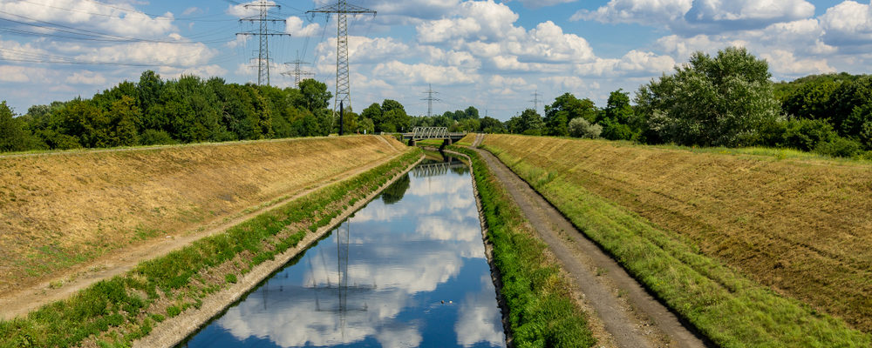
INFRASTRUTTURE VERDI: BUONE PRATICHE
PARCO PAESAGGISTICO REGIONALE DELL’EMSCHER-GERMANIA
Parco regionale lungo l’asse fluviale dell’Emscher: sistema ciclopedonale (230 km) che connette 17 comuni realizzato attraverso interventi di bonifica e rinaturalizzazione del bacino industriale della Ruhr
Si fonda sul sistema intercorrelato di aree e fasce verdi, percorsi naturalistici, piste ciclo-pedonali, aree con funzioni precipue (sport, tempo libero, cultura, arte) progettato in modo da collegare il sistema di parchi tematici alle aree più naturalisitche (aree umide, specchi d’acqua, boschi)
Suddiviso in 7 corridoi verdi Regionali (Grünzüge) denominati con lettere da A a G, che tagliano trasversalmente la valle dell’Emscher
INFRATRUTTURE VERDI: QUALITA’ E SOSTENIBILITA’
Dott.ssa Federica Alatri
QUALITA’ E SOSTENIBILITA’ PER IL VERDE IN CITTA’
Dott.ssa Federica Alatri

Slide 21
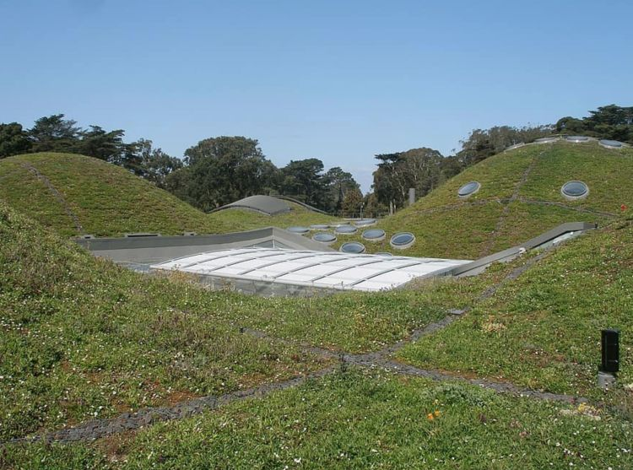
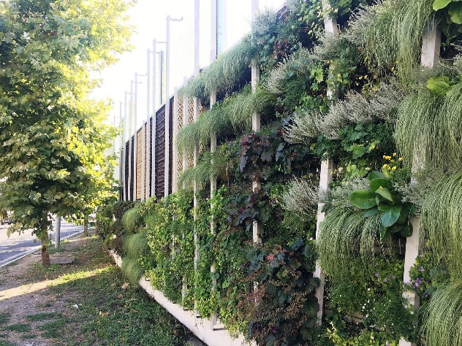
INFRASTRUTTURE VERDI: BUONE PRATICHE
Academy of Science-Istituto di ricerca e museo di scienza e storia naturale all’interno del Golden Gate Park, San Francisco, USA: copertura verde (60.000 metri quadri) che assorbe la maggior parte dell’acqua piovana, realizzata piantumando quasi due milioni di piantine di essenze autoctone
Barriera antirumore integrata con verde verticale, Spezia, Italia: costituita da pannelli fonoassorbenti e fonoisolanti metallici e da pannelli attrezzati per verde verticale in cui radicano le essenze vegetali, completi di impianto di irrigazione. Installata con la finalità di mitigare il rumore dell’impianto ferroviario nell’ambito della riqualificazione funzionale e architettonica dell’interfaccia porto-città della Spezia
INFRATRUTTURE VERDI: QUALITA’ E SOSTENIBILITA’
Dott.ssa Federica Alatri
QUALITA’ E SOSTENIBILITA’ PER IL VERDE IN CITTA’
Dott.ssa Federica Alatri

Slide 22
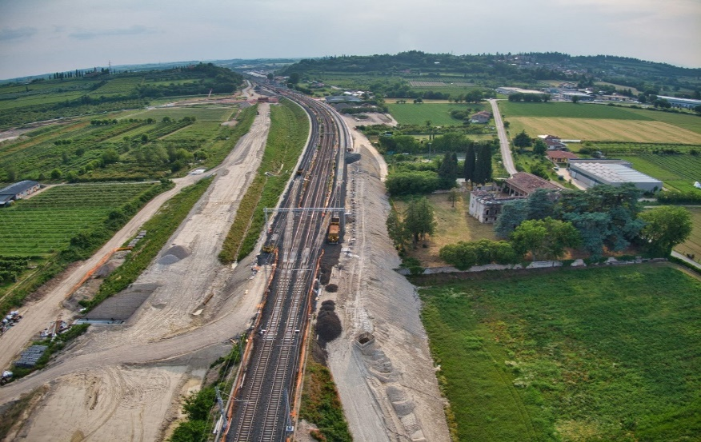
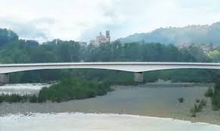
INFRASTRUTTURE VERDI: BUONE PRATICHE
Infrastrutture ferroviarie Linea a.v. /a.c. Torino – Venezia tratta Milano – Verona lotto funzionale Brescia-Verona (RFI-ITALFERR)
Interventi di mitigazione a verde volti a costituire, o a integrare, una “rete” di ambienti naturali che interagiscano con i contigui appezzamenti agricoli: copertura galleria artificiale, siepe lungo il viadotto, macchia e fascia boscata, siepe arboreo-arbustiva, arbusteto, filari, sottopassi per il passaggio animali e anfibi, prato, interventi di rinaturazione in ambito fluviale
Realizzazione del Nuovo ponte sul Magra tra Caprigliola e Albiano e miglioramento dell’intersezione con la S.S. 62 «della Cisa» (Anas)
Opere di mitigazione e di inserimento ambientale: sostituzione della pavimentazione con terreno vegetale, impianto di verde rampicante, siepi, macchie arbustive, tappeti erbosi (rotatorie), rinaturalizzazione delle sponde, inerbimento delle scarpate stradali, alberature stradali, verde attrezzato
INFRATRUTTURE VERDI: QUALITA’ E SOSTENIBILITA’
Dott.ssa Federica Alatri
QUALITA’ E SOSTENIBILITA’ PER IL VERDE IN CITTA’
Dott.ssa Federica Alatri

Slide 23
INFRASTRUTTURE VERDI: QUALITA’ E SOSTENIBILITA’
Per garantire il valore delle Infrastrutture verdi in termini di benefici sociali, ambientali, sanitari, culturali, paesaggistici, economici (i cosiddetti servizi ecosistemici) è necessario applicare STANDARD DI QUALITÀ
PRASSI DI RIFERIMENTO UNI/PDR 8/2014 Linee guida per lo sviluppo sostenibile degli spazi verdi (Ente Italiano di Normazione-Associazioni Landeres e Borghi Autentici d’Italia)
Si rivolge alle pubbliche amministrazioni, ai progettisti, alle ditte, ai vivaisti e produttori di materiali vegetali
Individua le azioni per conseguire 15 obiettivi di qualità ambientale, economica e sociale relativi alla gestione territoriale
PROGETTO QUALIVIVA: valori di qualità da rispettare nel processo progettuale
valore identitario e culturale
costi e benefici
sostenibilità ambientale
fruizione
accessibilità e sicurezza
pianificazione e programmazione degli interventi
INFRATRUTTURE VERDI: QUALITA’ E SOSTENIBILITA’
Dott.ssa Federica Alatri
QUALITA’ E SOSTENIBILITA’ PER IL VERDE IN CITTA’
Dott.ssa Federica Alatri

Slide 24
INFRASTRUTTURE VERDI: QUALITA’ E SOSTENIBILITA’
CRITERI AMBIENTALI MINIMI PER IL SERVIZIO DI GESTIONE DEL VERDE PUBBLICO E FORNITURA PRODOTTI
Vengono definiti nel “Piano di azione per la sostenibilità ambientale dei consumi della pubblica amministrazione” (PAN GPP Green Public Procurement) che si pone il raggiungimento degli obiettivi ambientali: efficienza e risparmio nell’uso delle risorse, riduzione dell’uso di sostanze pericolose, riduzione quantitativa dei rifiuti
Adottati con il DM 63 del 10 marzo 2020 per:
servizio di progettazione di nuova area verde o riqualificazione di area già esistente
servizio di gestione e manutenzione del verde pubblico
fornitura di prodotti per la gestione del verde: materiale florovivaistico, prodotti fertilizzanti e impianti di irrigazione
Prendono in considerazione numerosi aspetti che incidono in maniera decisiva sulla qualità del verde, proponendo un approccio finalizzato a “raggiungere obiettivi di sostenibilità complessiva ambientale, sanitaria, sociale e economica”
INFRATRUTTURE VERDI: QUALITA’ E SOSTENIBILITA’
Dott.ssa Federica Alatri
QUALITA’ E SOSTENIBILITA’ PER IL VERDE IN CITTA’
Dott.ssa Federica Alatri

Slide 25
INFRASTRUTTURE VERDI: QUALITÀ E SOSTENIBILITÀ
La progettazione, la realizzazione e la gestione delle infrastrutture verdi richiedono l’utilizzo di competenze professionali multidisciplinari, adeguate e certificate
I professionisti coinvolti nella progettazione, realizzazione e gestione del verde urbano
Professioni regolamentate: Agronomi, Architetti paesaggisti, Agrotecnici, Periti Agrari
Professioni non regolamentate: Arboricoltori, Manutentori del verde, Giardinieri d’arte, Tecnici progettazione delle aree verdi, Potatori, floricoltori, realizzatori di aiuole, ortovivaisti, rigeneratori di manti erbosi
INFRATRUTTURE VERDI: QUALITA’ E SOSTENIBILITA’
Dott.ssa Federica Alatri
QUALITA’ E SOSTENIBILITA’ PER IL VERDE IN CITTA’
Dott.ssa Federica Alatri

Slide 26
CONCLUSIONI
È evidente come appaia dunque molto importante il rapporto tra infrastrutture verdi e infrastrutture grigie (ossia le infrastrutture tradizionali) e come sia opportuno che:
le amministrazioni pubbliche includano le infrastrutture verdi nella pianificazione territoriale
le stazioni appaltanti inseriscano nei capitolati di appalto interventi di questo tipo con specifiche tecniche che tengano conto di standard di qualità e di sostenibilità ambientale, al fine di garantire lo stato di salute delle infrastrutture verdi e dunque la loro funzionalità in termini di servizi ecosistemici
INFRATRUTTURE VERDI: QUALITA’ E SOSTENIBILITA’
Dott.ssa Federica Alatri
QUALITA’ E SOSTENIBILITA’ PER IL VERDE IN CITTA’
Dott.ssa Federica Alatri

Slide 27
BIBLIOGRAFIA
Ministero dell’agricoltura, della sovranità alimentare e delle foreste, Decreto Dipartimentale 23042, 17/11/2011, Progetto QUALIVIVA La qualità nella filiera florovivaistica nazionale attraverso l’utilizzo e la divulgazione delle schede varietali e di un capitolato unico di appalto per le opere a verde
Ministero dell'Ambiente e della Tutela del Territorio e del Mare, Decreto 10 marzo 2020 Criteri ambientali minimi per il servizio di gestione del verde pubblico e la fornitura di prodotti per la cura del verde (20A01904), GU Serie Generale n. 90 del 04-04-2020
Comitato per lo sviluppo del verde pubblico, MATTM, Linee guida per il governo sostenibile del verde urbano, 2017
UNI-Ente Italiano di Normazione, UNI/PdR 8:2014 Linee guida per lo sviluppo sostenibile degli spazi verdi - Pianificazione, progettazione, realizzazione e manutenzione
ISTAT, Classificazione e nomenclatura delle professioni, 2011
INAPP, Istituto Nazionale per l’Analisi delle Politiche Pubbliche, Atlante del lavoro
Marzia Mirabile, Anna Chiesura – ISPRA, Dipartimento Stato dell’ambiente e Metrologia ambientale, Natura urbana: varietà e servizi ecosistemici delle infrastrutture verdi città, 2015
Anna Chiesura, ISPRA - Sezione per le valutazioni ambientali nelle aree urbane, Infrastrutture verdi e blu per l’adattamento ai cambiamenti climatici nelle città, Roma, 13 Luglio 2022
Commissione Europea, Comunicazione della Commissione al Parlamento Europeo, al Consiglio, al Comitato Economico e Sociale Europeo e al Comitato delle Regioni, Infrastrutture verdi – Rafforzare il capitale naturale in Europa, Bruxelles, 6.5.2013, COM(2013) 249 final
Ministero dell’Ambiente e della Tutela del Territorio e del Mare, Comitato per lo Sviluppo del Verde, Strategia Nazionale del Verde Urbano “Foreste urbane resilienti ed eterogenee per la salute e il benessere dei cittadini”, 2018
QUALITA’ E SOSTENIBILITA’ PER IL VERDE IN CITTA’
Dott.ssa Federica Alatri
INFRATRUTTURE VERDI: QUALITA’ E SOSTENIBILITA’
Dott.ssa Federica Alatri

Slide 28
BIBLIOGRAFIA
A. V. Progetto Interreg Central Europe MaGICLandscapes - Managing Green Infrastructure in Central European Landscapes, Manuale sulle Infrastrutture Verdi Basi teoriche e concettuali, termini e definizioni, 2019
Green City Network, Le Città, laboratori della Green Economy Prima raccolta di buone pratiche per le Green City, 6 novembre 2018
Ministero dell’Ambiente e della Tutela del Territorio e del Mare (MATTM), Strategia Nazionale di adattamento ai cambiamenti climatici (SNAC), 2015
Ministero della Transizione Ecologica, Piano Nazionale di Ripresa e Resilienza-Piano di forestazione urbana ed extraurbana, novembre 2021
European Commission, Annex to the Commission Implementing Decision on the adoption of the multiannual work programme for the years 2021-2024 for the LIFE programme, Brussels, 9.7.2021 C(2021) 4997 final
Life Programme, List of Priority Topics for 2021-2024
Ministero dell’Ambiente e della Sicurezza Energetica, Piano Nazionale Adattamento ai Cambiamenti Climatici, 21 dicembre 2023
Ministero della Transizione Ecologica, Strategia Nazionale per la Biodiversità (SNB) 2030, aprile 2022
Ministero della Transizioni Ecologica, Strategia Nazionale biodiversità 2030, 2022
Carta di Roma per il Capitale Naturale e Culturale, 2014 Commissione delle Comunità europee, Libro Bianco L'adattamento ai cambiamenti climatici: verso un quadro d'azione europeo, Bruxelles, 1.4.2009 COM(2009) 147 definitivo
Fondazione per lo sviluppo sostenibile, Le Infrastrutture Verdi i Servizi Ecosistemici e la Green Economy-Il processo partecipativo della Conferenza “La Natura dell’Italia” Roma 11‐12 dicembre 2013, Marzo 2014
Esther Giani Emscher Park. Parco del paesaggio, CONCEPT RUHR Operazione Landschaftspark, Emscher Park. Parco del paesaggio, Giornale IUAV 134
INFRATRUTTURE VERDI: QUALITA’ E SOSTENIBILITA’
Dott.ssa Federica Alatri

